Slide 1
Oportunidade de Negócios - INSS

Slide 2
Cidades Mais Atrativas
Benefícios iniciados entre Jan/25 e Mar/25
Posição | UF | Cidade | Benefícios
1 | SP | São Paulo | 41.795
2 | RJ | Rio de Janeiro | 13.423
3 | DF | Brasí­lia | 9.281
4 | MG | Belo Horizonte | 7.873
5 | PR | Curitiba | 5.304
6 | SP | Guarulhos | 5.250
7 | BA | Salvador | 5.173
8 | CE | Fortaleza | 5.059
9 | MG | Uberlândia | 4.593
10 | SP | Campinas | 4.395
11 | GO | Goiânia | 4.203
12 | SP | São Bernardo do Campo | 3.776
13 | RS | Porto Alegre | 3.686
14 | AM | Manaus | 3.614
15 | SP | Sorocaba | 3.487
Posição | UF | Cidade | Benefícios
16 | SC | Joinville | 3.486
17 | MS | Campo Grande | 3.360
18 | MG | Juiz de Fora | 3.254
19 | SP | Santo André | 2.907
20 | SP | Ribeirão | 2.848
21 | PE | Recife | 2.838
22 | PA | Belém | 2.822
23 | SP | São José do Rio Preto | 2.791
24 | SP | São José dos Campos | 2.666
25 | SP | Osasco | 2.508
26 | RJ | São Gonçalo | 2.455
27 | MG | Contagem | 2.151
28 | SC | Florianópolis | 2.150
29 | SP | Piracicaba | 2.136
30 | SP | Jundiaí | 2076

Slide 3
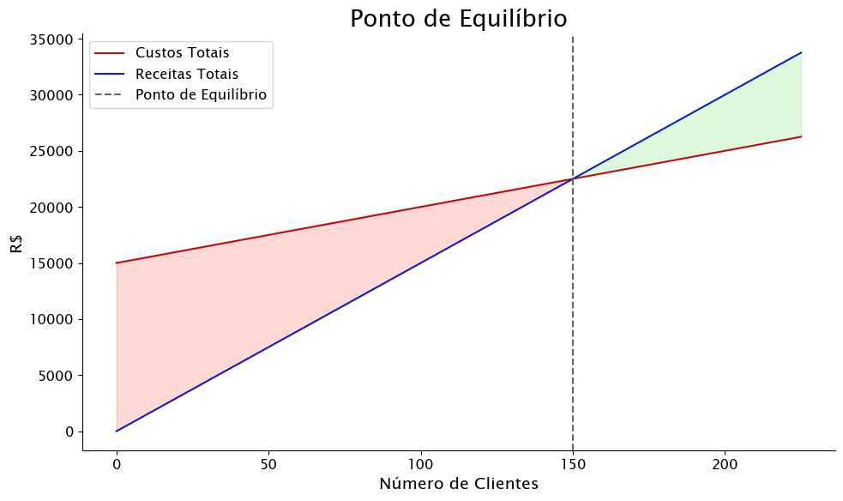
Ponto de Equilíbrio – Uma agência
R$ 15.000,00
Custo Fixo
R$ 50,00
Custo por Cliente
R$150,00
Receita Média por Cliente
66,66%
Margem Contribuição
150 Clientes
Ponto de Equilíbrio

Slide 4
Tempo para o ponto de equilíbrio
Cidades 1 à 15
 | UF | Cidade | Média Benefícios | Ponto de Equílíbrio (Meses)
1 | SP | São Paulo | 13.931 | 0,01
2 | RJ | Rio de Janeiro | 4.474 | 0,03
3 | DF | Brasí­lia | 3.093 | 0,05
4 | MG | Belo Horizonte | 2.624 | 0,06
5 | PR | Curitiba | 1.768 | 0,08
6 | SP | Guarulhos | 1.750 | 0,09
7 | BA | Salvador | 1.724 | 0,09
8 | CE | Fortaleza | 1.686 | 0,09
9 | MG | Uberlândia | 1.531 | 0,10
10 | SP | Campinas | 1.465 | 0,10
11 | GO | Goiânia | 1.401 | 0,11
12 | SP | São Bernardo do Campo | 1.258 | 0,12
13 | RS | Porto Alegre | 1.228 | 0,12
14 | AM | Manaus | 1.204 | 0,12
15 | SP | Sorocaba | 1.162 | 0,13
Considerando que todas as cidades obtiveram uma média mensal de concessão de benefícios maior que o ponto equilíbrio encontrado para cada agência (150 clientes), todas as cidades tiveram um ponto de equilíbrio inferior a 1 mês;

Slide 5
Tempo para o ponto de equilíbrio
Cidades 16 à 20
 | UF | Cidade | Média Benefícios | Ponto de Equílíbrio (Meses)
16 | SC | Joinville | 1.162 | 0,13
17 | MS | Campo Grande | 1.120 | 0,13
18 | MG | Juiz de Fora | 1.084 | 0,14
19 | SP | Santo André | 969 | 0,15
20 | SP | Ribeirão | 949 | 0,16
21 | PE | Recife | 946 | 0,16
22 | PA | Belém | 940 | 0,16
23 | SP | São José do Rio Preto | 930 | 0,16
24 | SP | São José dos Campos | 888 | 0,17
25 | SP | Osasco | 836 | 0,18
26 | RJ | São Gonçalo | 818 | 0,18
27 | MG | Contagem | 717 | 0,21
28 | SC | Florianópolis | 716 | 0,21
29 | SP | Piracicaba | 712 | 0,21
30 | SP | Jundiaí | 692 | 0,22
Considerando que todas as cidades obtiveram uma média mensal de concessão de benefícios maior que o ponto equilíbrio encontrado para cada agência (150 clientes), todas as cidades tiveram um ponto de equilíbrio inferior a 1 mês;

